Slide 1
Ochrana spotrebiteľa
Pre 9. ročník ZŠ

Slide 2

Kde hľadať pomoc?
Už vieme, čo si treba všímať pri kúpe potravín, textilu, obuvi, technických výrobkov a aj ako reklamovať tovar...
V prípade problémov, ale aj keď potrebujeme poradiť, môžeme sa obrátiť na
Slovenskú obchodnú inšpekciu (SOI)
Združenie slovenských spotrebiteľov

Slide 3

Právo a spotrebiteľ
Ochrana práv spotrebiteľa v SR je zakotvená
Občiansky zákonník
Zákon o ochrane spotrebiteľa
č.372/1990 Zb.
Chýbajú účinné prostriedky na uplatňovanie
v praxi

Slide 4

Právo na nápravu
Jedným z dôležitých práv spotrebiteľa je PRÁVO NA NÁPRAVU ⬄ spotrebiteľ má dostať jasné a konkrétne odpovede na reklamácie, sťažnosti a náhrady za nekvalitné tovary a služby....
Reklamovať môžeme buď osobne alebo poštou

Slide 5
Reklamácia
Ak sa na tovare, ktorý spotrebiteľ kúpil vyskytne vada
má právo na nápravu...tovar možno reklamovať v
záručnej dobe, ktorá je minimálne 2 roky...reklamačná
doba je 30 dní...
Pri osobnom reklamovaní tovaru predávajúci vydá kupujúcemu písomný doklad → dátum reklamácie, vady na tovare a spôsob riešenia reklamácie...

Slide 6
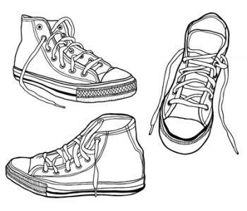
Náležitosti reklamácie
Záhlavie: meno a priezvisko, adresa → toho kto reklamuje
Adresa predajne kde sme tovar kúpili
Miesto a dátum, kedy sme reklamáciu písali
Vec – Reklamácia – druh tovaru

Slide 7
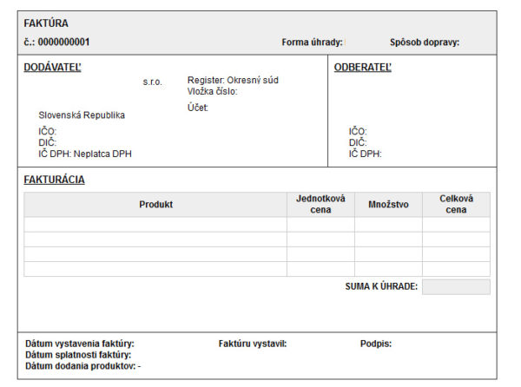
Náležitosti reklamácie
faktúra
Text reklamácie:
S akým výrobkom sme nespokojní (napr. tenisky, mobil, tričko)
Kde a kedy bol výrobok kúpený
V čom sú problémy s výrobkom (napr. farba, podrážka), vada (odstrániteľná, neodstrániteľná)
Ako vyriešiť problém → oprava, výmena, zľava, vrátanie peňazí
Doklady o kúpe tovaru → faktúra, pokladničný blok, výpis z banky, záručný list

Slide 8
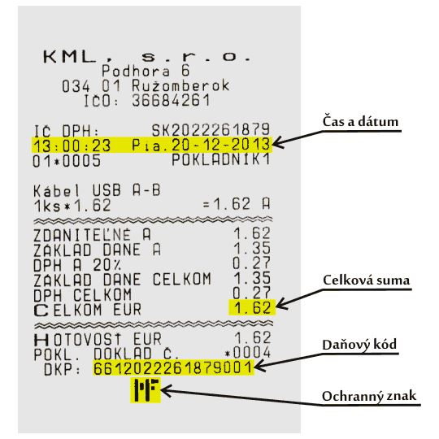
Náležitosti reklamácie
Záver reklamácie: obsahuje zdvorilostné formulky (napr. za kladné vybavenie vopred ďakujem...)
Podpis
Prílohy – napr. záručný list, pokladničný blok

